Slide 1
ALLGEMEINE EINFÜHRUNG ZU ALVEOLENGÄNGIGEM KRISTALLINEM SILIZIUMDIOXID

Slide 2
BITTE BEACHTEN
Die Informationen in dieser PowerPoint-Schulung sind lediglich von beratendem und informativem Charakter. Es handelt sich nicht um eine Norm oder Vorschrift und die Schulung schafft weder neue rechtliche Pflichten noch ändert sie bestehenden Pflichten, die durch die Gesetzgebung und Politik vorliegen.
Notes:
HINWEIS ZUR FAIREN VERWENDUNG: Dieses Dokument kann urheberrechtlich geschütztes Material enthalten, dessen Verwendung nicht immer ausdrücklich vom Urheberrechtsinhaber genehmigt wurde. Wir erstellen diese Materialien im Rahmen unserer Bemühungen, das Verständnis für die von alveolengängigem kristallinem Siliziumdioxid (RCS) ausgehenden Gefahren zu fördern.

Slide 3
VORWORT (FÜR LEHRKRAFT)
Als Teil der Schulung zur Umsetzung der NEPSI bewährten Praktiken hat NEPSI eine Reihe an Lehrmaterial entwickelt.
Jedes PowerPoint-Schulungspaket behandelt ein Thema, das für Arbeitskräfte in allen Branchen relevant ist, die Materialien verwenden, die kristalline Kieselsäure enthalten. Die Pakete informieren über die mit dem Thema verbundenen Risiken der Staubbelastung sowie über bewährte Praktiken und Maßnahmen, die zu deren Verringerung dienen. Ziel der Schulung ist es, die Arbeitskräfte zu informieren und zu schulen, damit sie die Sicherheitsmaßnahmen effektiv anwenden und die Belastung durch lungengängiges kristallines Siliziumdioxid (RCS) am Arbeitsplatz reduzieren können.
Verwenden Sie die leere Vorlage und die Platzhalter, um diesem Schulungspaket bei Bedarf zusätzliche Informationen hinzuzufügen.

Slide 4
EINLEITUNG
Zu lernen sich vor arbeitsbedingten Gesundheitsgefahren zu schützen, ist Priorität.
In dieser PowerPoint-Schulung erfahren Sie mehr über:
Worin kristalline Kieselsäure vorkommt
Tätigkeiten, bei denen alveolengängige kristalline Kieselsäure (RCS) entsteht
Die Gefahren von RCS
Der Umgang mit RCS bei der Arbeit
Notes:
Eine übermäßige Belastung durch alveolengängiges kristallines Siliziumdioxid (RCS) kann langfristig zu ernsthaften Gesundheitsproblemen führen. Aus diesem Grund ist es wichtig, dass alle Arbeitskräfte bewährte Praktiken kennen, die die Belastung durch Quarzstaub begrenzen oder eliminieren.
Diese Schulung beinhaltet grundlegende Informationen über kristalline Kieselsäure (RCS).

Slide 5
WORIN KRISTALLINE KIESELSÄURE VORKOMMT
Kristallines Siliziumdioxid in Form des Minerals Quarz kommt in verschiedenen Materialien vor, wie z.B.:
Quarzit: Mehr als 95%
Sand: Mehr als 90%
Sandstein: Mehr als 90%
Feuerstein: Mehr als 90%
Grobkörniger Sandstein: Mehr als 80%
Schiefer: zwischen 40-60%
Schiefergestein: bis zu 40%

Slide 6
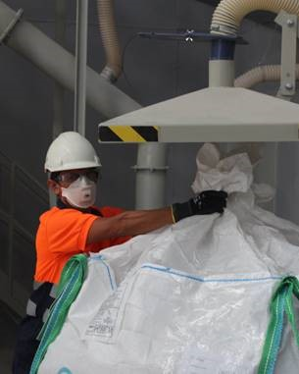
PROZESSE, DIE STAUB ERZEUGEN
Wenn Materialien, die kristalline Kieselsäure enthalten, verschiedenen energetischen industriellen Prozessen unterzogen werden, entsteht feiner Staub in der Luft, der als alveolengängigem kristallinem Siliziumdioxid (RCS) bezeichnet wird. Zu den Prozessen gehören:
Reinigen
Transportieren
Absacken
Verpacken
Zerkleinern
Mahlen
Trocknen
Formen
Mischen
Schneiden
Sägen
Bohren (keine vollständige Liste)

Slide 7
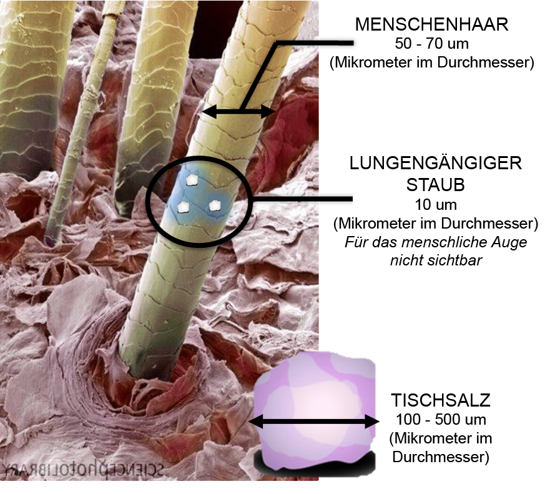
SILIZIUMDIOXID – EINE GEFAHR
FÜR DIE GESUNDHEIT
Wenn Materialien, die kristallines Siliziumdioxid enthalten, mit Hilfe energetischer Prozesse (wie Sägen oder Bohren) bearbeitet werden, werden Partikel in Form von sehr feinem alveolengängigem Staub (RCS) freigesetzt, der selbst in hohen Konzentrationen für das bloße Auge unsichtbar ist.
RCS stellt eine ernste Gefahr für die Gesundheit der Arbeitskräfte dar.

Slide 8
RCS UND DIE QUARZSTAUBLUNGE
Häufige und übermäßige Belastung durch RCS (in der Regel über viele Jahre hinweg) kann nachweislich eine Quarzstaublunge (Silikose) und Lungenkrebs verursachen:
Die Quarzstaublunge entsteht durch das Einatmen von Feinstaubpartikeln in die Lunge, was im späteren Leben zu chronischen Atembeschwerden und in einigen Fällen zum Tod führt.
Es gibt verschiedene Stadien der Quarzstaublunge, von der „einfachen Silikose" bis zur „progressiven massiven Fibrose" (PMF).
Epidemiologische Studien zeigen, dass die Häufigkeit von Lungenkrebs insbesondere bei Arbeitskräften mit Silikose zugenommen hat.
Gesunde Lunge
Von PMF betroffene Lunge

Slide 9
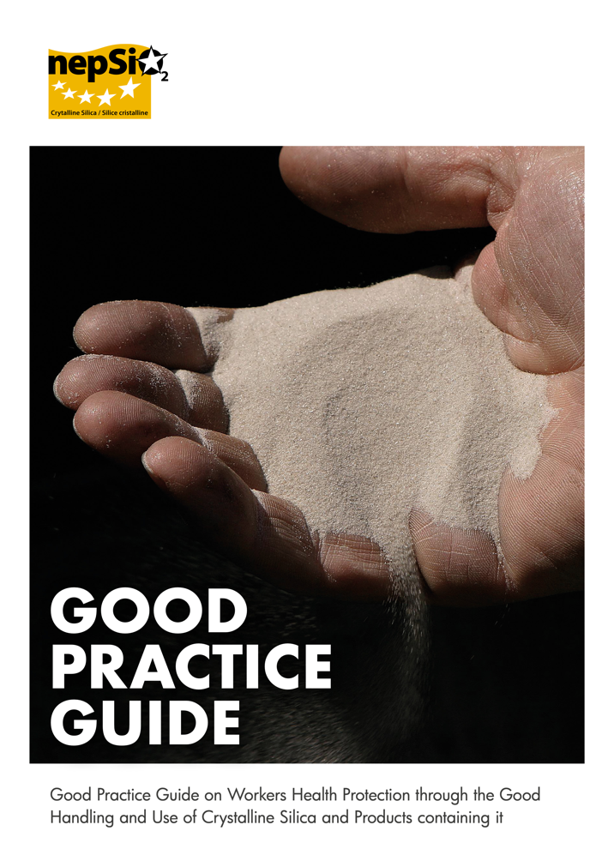
MINIMIERUNG DER RCS-BELASTUNG
Das Risiko, eine Lungenkrankheit zu entwickeln, ist vollständig vermeidbar, wenn Vorsichtsmaßnahmen und bewährte Praktiken angewendet werden.
Wir folgen den bewährten Praktiken von NEPSI, die vier Hauptkategorien umfassen:
Risikobewertung: Bewertung des Risikos der RCS-Belastung
Prevention: Erstellung eines Plans darüber, wie die Belastung verhindert und kontrolliert wird
Überwachung: Überwachung der Wirksamkeit von Vorsichtsmaßnahmen
Aufklärung: Bereitstellung von Informationen, Anweisungen und Schulungen
NEPSI ist die Abkürzung für das "Europäische Netzwerk für Siliziumdioxid", das von den europäischen Arbeitnehmer- und Arbeitgeberverbänden gebildet wird, die das „Übereinkommen über den Gesundheitsschutz der Arbeitnehmer durch gute Handhabung und Verwendung von kristallinem Siliziumdioxid und dieses enthaltender Produkte" im Rahmen des sozialen Dialogs unterzeichnet haben.

Slide 10

TECHNIKEN ZUR STAUBMINIMIERUNG
GUTE HYGIENE / SAUBERKEIT
Das Waschen der Arbeitskleidung und das Aufsaugen von Staub, der bei der Arbeit entsteht, verhindert, dass sich mit der Zeit Staub ansammelt – ein sauberer Arbeitsplatz ist ein sicherer Arbeitsplatz.
WASSER
Wenn Sie Wasser in Ihre Prozesse integrieren, verhindern Sie, dass Staub in die Luft gelangt, indem Sie die Partikel mit Wasser auffangen.
Es gibt fünf wichtige Techniken zur Staubminimierung, die zur Bewältigung von RCS eingesetzt werden und die Teil der bewährten Praktiken von NEPSI sind.
SCHUTZAUSRÜSTUNG
PSA (z.B. Gesichtsmasken) schützt vor Staub, wenn alle anderen Kontrollmaßnahmen nicht ausreichen, um das Risiko zu minimieren.
EINHAUSUNG
Die Durchführung von RCS-produzierenden Prozessen in einer geschlossenen Umgebung verhindert die Staubbelastung direkt an der Quelle.
ABSAUGUNG / BELÜFTUNG
Fangen Sie RCS direkt an der Quelle ein, bevor wir ihm ausgesetzt sind und tauschen Sie kontaminierte Luft mit sauberer Luft aus.

Slide 11
RCS-SCHUTZMASSNAHMEN, DIE WIR ANWENDEN
Platzhalter für Lehrkraft, um Informationen über die Schutzmaßnahmen aufzuführen, die Arbeitskräfte an diesem Standort anwenden müssen (z.B. Einschalten von Belüftungssystemen, Verwendung von PSA usw.)
*Erwägen Sie die Nutzung von Fotos*

Slide 12
FAZIT
RCS ist ein Berufsrisiko, das zu lebensverändernden Gesundheitsproblemen wie Silikose und Krebs führen kann. Denken Sie daran:
RCS ist ein ernstes Risiko für die Gesundheit von Arbeitskräften.
Die Risiken der ECS-Belastung sind durch geeignete Vorsichtsmaßnahmen vollständig vermeidbar.
Vorsichtsmaßnahmen müssen am Arbeitsplatz vorhanden sein, aufrechterhalten und angewendet werden.
Lehrkraft kann weitere Schlussfolgerungen hinzuzufügen.

Slide 13
LEERE SEITE
Verwenden Sie diese Folie, um spezielles Schulungsmaterial für eine bestimmte Arbeitsumgebung/ einen bestimmten Kontext zu erstellen.
Um das Bild zu ändern, klicken Sie mit der rechten Maustaste > Bild ändern > dieses Gerät.
Um weitere Folien zu erstellen, klicken Sie oben auf die Registerkarte „Neue Folie“.

Slide 14
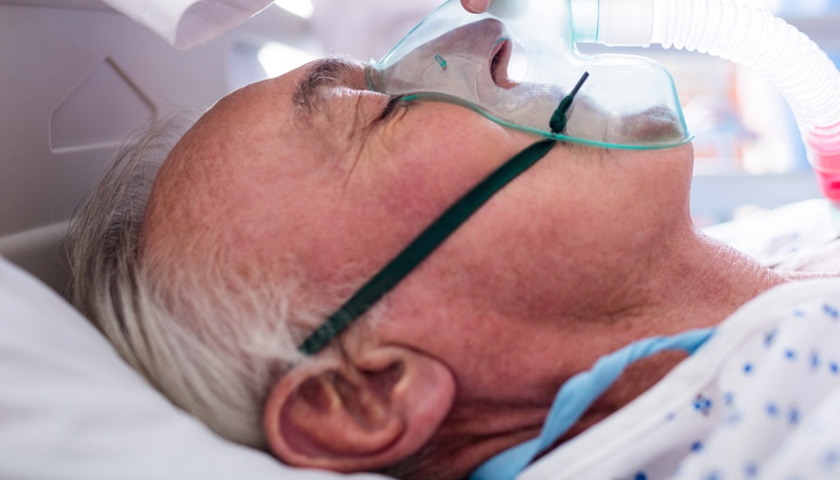

DENKEN SIE DARAN
Die langfristige Belastung durch hohe RCS-Werte kann zu schweren Lungenerkrankungen führen.
Es ist wichtig, dass wir uns jeden Tag vor der Belastung durch diesen Staub schützen.
Wenn wir bewährte Praktiken anwenden, schützen wir unsere Gesundheit.
Wie werden Sie Ihren Ruhestand verbringen?

Slide 15
WEITERES LERNMATERIAL
NEPSI Aufgabenblätter
NEPSI-Handbuch für bewährte Praktiken
NEPSI-Handbuch für KMUs
Unsere NEPSI E-Learning-Plattform mit weiteren Lernressourcen zu RCS finden Sie unter training.nepsi.eu.

